Slide 1
Осторожно! Грипп!
Для детей и их родителей

Slide 2
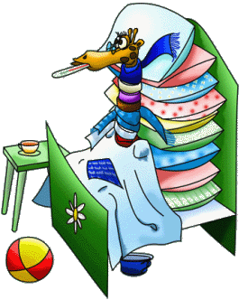
Осторожно! ГРИПП!
Простудился жираф - У него ангина. Мы насыпали ему Тазик аспирина. Молока большую флягу С мёдом намешали. И пушистым, тёплым шарфом Шею обмотали. Но сначала этот шарф В десять рук вязали. А потом все три часа Шею закрывали.

Slide 3
Осторожно! ГРИПП!
Какой-то странный маскарад: Все в масках, но никто не рад. Где серпантин? А где шары? Где конкурсы для детворы? Не слышно музыки и песен, Сценарий малоинтересен. Нет танцев, клоунов и смеха. "Апчхи!" и "Кхе!" разносит эхо. Похоже, каждый крепко влип, Ведь маскарад устроил ...
(ГРИПП)

Slide 4
ЭТО
НАДО ЗНАТЬ ВСЕМ

Slide 9
ЕЩЕ РАЗ НАПОМИНАЕМ

Slide 10
Будьте здоровы
Коль мороз вам ломит кости, Значит, Грипп шагает в гости. Чтоб недуг свернул с тропинки, Принимайте – ...
(витаминки, аскорбинки)

Slide 11
Будьте здоровы
Если горло разболелось, Голос ваш утих под ноль, Чтобы вам, как прежде, пелось, Силу даст ...
(аэрозоль)

Slide 12
Будьте здоровы
Если насморк донимает, Стало влажною салфетка, Врач подскажет, что помогут Вам тут капли и ...
(пипетка)

Slide 13
Будьте здоровы
Чтоб болезнь не сбила с ног, Ешь и лук, и злой чеснок, И лимоны, апельсины – Все съестные витамины. Чтоб сказать болезням "Нет!", Повышай ...
(иммунитет)

Slide 14
Будьте здоровы
Если вирус ходит всюду, Как злодей из древней сказки, Я стесняться тут не буду, А надену тут же ...
(маску)

Slide 15
Будьте здоровы

